Slide 1
04_ネットの仕組み_01_小学校1~3年
ともに学ぶ。考える。
インターネット安全教室
～大人もこどもも一緒に学び、考える。インターネットとのつきあい方～
Notes:
教材 ver.1_20190830
当教材について
スライド教材のノートには以下の内容が記載されております。
・【導入時のポイント】または【ポイント】・・・導入時、またそのスライドでかならずふれるべきこと
・【進行のポイント】または【ポイント】・・・進行時、またそのスライドでかならずふれるべきこと
・《講師のセリフ例》・・・ポイントを踏まえて話す内容
・<問いかけ>・・・児童に問いかける場面
・<クリック>・・・アニメーション設定されたスライドを動かすときにクリックする。
※ポイントさえ押さえていれば、話し方、問いかけの場面などは、講師の判断で変化させてかまいません。
【バージョン】
20190830_ver1

Slide 2
当教材は試行版になります
正式版がIPAサイトにてリリース後はこちらの教材は使用できません。
正式版リリースまでの試行教材としてご利用ください。
正式版とは内容は変更される可能性がございます。
試行版についての御利用者様のご意見をお待ちしております。
お気づきの点がございましたら 下記までお寄せください。
IPAインターネット安全教室事務局まで
ipa@edu-net.co.jp

Slide 3
ネットのしくみ
対象：小学校１～3年

Slide 4
本教材の使用方法 ネットの仕組み_小学校1~3年生
テーマ④ネットの仕組み教材のねらい
インターネット、SNSなどの利用者の心構えとして、その仕組みを知り、個人個人の
判断の基準となるよう啓発をする。ネットは道具であり、活用にはメリットデメリット
があることも伝えたい。
本教材のねらい
インターネットでできることを確認する。ゲームや動画など子どもたちに身近なものになっていることを確認する。情報伝達の歴史を知り、インターネットとはいったいなにか、世界中をつなげる仕組みを理解する。また使用する上での注意点などを考えるきっかけとする。
指導のポイント
動画閲覧やゲームができるのは私たちがインターネットという情報伝達の仕組みを使用しているからであることを伝える。あらための情報伝達の歴史を振り返り、メリットデメリットもあるこの仕組みを有効に使用する方法を考えるきっかけとする。
情報モラル指導カリキュラムとの対応
1.情報社会の倫理 5.公共的なネットワーク社会の構築 講義要領：文科省情報モラル指導カリキュラム参照
a2-1相手への影響を考えて行動する
i2-1協力しあってネットワークを使う

Slide 5
かんがえてみよう
インターネットで どんなことが できるかな？
Notes:
【導入時のポイント】
インターネットを使うとどんなことができるかを訊ね、確認する。
低学年だと使っていない子もいるので、おうちの人の使い方を聞いても可。
《講師のセリフ例》
みなさんはインターネットを使ったことがありますか？ インターネットを使ったことのある人はどんなことに使っていますか？ まだ使ったことがない人は、例えばおうちの人はどんな風に使っているでしょうか？
【進行のポイント】
普段何気なく使っているインターネットを意識させる。 （メールやメッセージのやり取り、調べもの、動画視聴、オンラインゲームなど）
挙手や発言をさせる。
講師自身の使い方を紹介しても可。
《講師のセリフ例》
（子供たちの発言を受けて） なるほど！インターネットを使うといろいろなことができますね！
ちなみにわたしは「○○～」をよく使っています。 （旅行の予約、電車の乗り換え検索、ネットショッピング等）

Slide 6
インターネットを つかうと
ゲームを する。
どうがを みる。
しらべものが できる。
Notes:
【ポイント】
子供たちの発言の確認。
《講師のセリフ例》
皆さんが先ほど発表してくれたように、インターネットを使うとその場にいない友達と一緒にゲームが出来たり、スマートフォンやパソコン、タブレットなどで動画を観たり、あるいは知りたいこと、気になることを調べることもできますね。

Slide 7
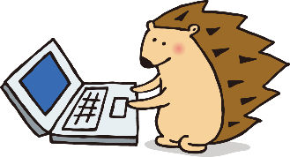
インターネットを つかうと
とおくにいる ともだちとも はなしが できる。
Notes:
【ポイント】
インターネットは遠く離れている人ともやり取りができることを理解してもらう。
《講師のセリフ例》
例えば、お友達が海外に引越しをしても、インターネットを使えばメールやメッセージのやり取りも簡単にできます。

Slide 8
むかしは どうだったかな？
大むかしは？
みぶり、手ぶり、ジェスチャー
文字のとうじょう
たいこの音・のろし
Notes:
【ポイント】
コミュニケーションのやり取り・伝達方法の進化について説明する。
《講師のセリフ例》
では、遥か大昔、人はどのようにコミュニケーションを取っていたかみてみましょう。
最初は身振り手振りなど、身体を使って自分の気持ちや考えを表していました。
その後、文字が登場したことにより、離れた人やその場にいない人にも伝えたいことを知らせることができるようになりました。
離れた人や、多くの人に大切なことを知らせたいときには太鼓の音やのろし（物を焼くことで煙を上げ伝える方法）で知らせたりしていました。

Slide 9
ひきゃくの とうじょう
ひきゃくの とうじょう
とうきょうから おおさかまで
4日で とどけていた！
Notes:
【導入時のポイント】
コミュニケーションの取り方や伝達方法の進化、遠距離でのやり取りはどのようにやっていたかについて説明する。
《講師のセリフ例》
さあ、時が進んで「飛脚」というお仕事が登場しました！
皆さん「飛脚」は知っていますか？ 手紙などを走って遠くの人に届けるお仕事です。
例えば、東京から大阪までたった4日で届けていたそうです。

Slide 10
めいじに なると
ゆうびん せいどの
とうじょう。
日本では めいじ4年にスタート。
Notes:
【導入時のポイント】
コミュニケーションの取り方や伝達方法進化、遠距離のやり取りはどのようにやっていたかについて説明する。
子供たちにも馴染みのある「郵便制度」の説明。
《講師のセリフ例》
そして手紙やはがきに切手を貼ってポストに入れる「郵便制度」が日本では明治4年に始まりました。
【進行のポイント】
元号について触れ、明治がどれくらい前の時代かを認識してもらう。 子供に元号を訊ね、答えてもらってもよい。
《講師のセリフ例》
皆さん知っている通り、今は「令和」ですね。
その前は？「平成」
その前は？「昭和」
その前は？「大正」
そして、その前が「明治」です。

Slide 11
でん気 ぎじゅつの おかげで
モールスしんごう
でんわ
けいたいでんわ（ケータイ）が
たくさん つかわれるように
なったのは 80年だい こうはん
からなんだ！
Notes:
【ポイント】
電気技術の登場で進化した通信のやり取り。 モールス信号と携帯電話の登場についての説明。
（参考URL 総務省子供向け電波利用ホームページ ） https://www.tele.soumu.go.jp/kids/break/break1.htm
《講師のセリフ例》
人は蒸気船や蒸気機関車の登場により、遠くまで行けるようになりましたが、誰かに何かを伝えたいときは相変わらず手紙を中心に使っていました。
しかし1837年に、アメリカのモールスという人が電信機を発明し、電気使ってのやり取りができるようになったのです。
それが「モールス信号」です。
さらに時が進んで、皆さんも知っている携帯電話は、1980年代の後半に登場しました。
今のスマートフォンのようにたくさんのことができたわけではありません。
サイズも大きく、電話しかできなかったのです。

Slide 12
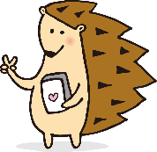
せかい中と つながっている
そして インターネットは
じかんと ばしょを こえることができる ぎじゅつ。
Notes:
【ポイント】
今は通信技術の発達により時間も場所も超えて瞬時に誰かとやり取りができる。
その利便性や長所についての説明。
《講師のセリフ例》
さて、昔の時代から現在に帰ってきました！
今ではインターネットを使って世界中の人とやり取りすることができます。
また飛脚や手紙と違って、相手に何かを伝えたいと思ったらすぐに伝えることもできます。

Slide 13
かんがえて みよう
ゲーム・どうがなど ネットに
つなげると
たのしいことも たくさん！でも
気をつけるべき ことはなにか あるかな？
Notes:
【導入時のポイント】
いつでもインターネットを使えるという利便性の一方で、気をつけなければいけないことをそれぞれ考えてもらう。
《講師のセリフ例》
インターネットを使うと誰かと簡単にやり取りできたり、ゲームや動画を楽しむことができます。
【進行のポイント】 一人ひとりが考えるよう、少し間を取るなど話し方を工夫する。
《講師のセリフ例》
でも、どうでしょう。 使うときに何か気を付けなくてはならないことはないでしょうか？
（子供たちに発表してもらっても可）

Slide 14
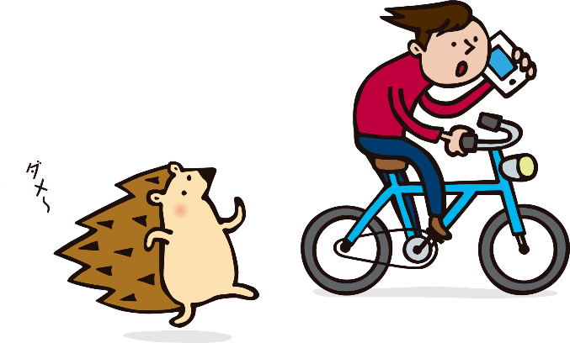
たとえば
ながい じかん つかう。
つかっては いけない ばしょで つかう。
わる口、ちくちくことばを つかう。
しらない人から れんらくが くる。
Notes:
【ポイント】
気を付けなくてはならないことを具体的に説明する。
《講師のセリフ例》
長い時間使ってしまうと目が悪くなったり、睡眠不足になります。
使ってはいけない場所、例えば道を歩きながら使っていると事故にあうかもしれません。
悪口や人の心を傷つける「ちくちく言葉」を誰かに送ると それを受け取った人や悪口を書かれた人はどんな気持ちになるでしょう。
インターネット上に自分の名前や住所、連絡先などを載せると、知らない人から連絡がきて怖い思いをするかもしれません。

Slide 15
ポイント
つかうときの ルールを きめよう。
（つかうばしょ、じかん）
じぶんの 名まえや すんでいる
ばしょを かかないように しよう。
わる口を かかないように しよう。
Notes:
【ポイント】
インターネット使用時のルールを作って守ることが、自分の身や日常生活を守ることになる、と伝える。
《講師のセリフ例》
前のスライドでお話しした通り、インターネットを使うときは気を付けなければいけないことがたくさんあります。
では、どうしたら安全に使えるでしょうか？
皆さんがインターネットを使うときは「ルールを作って守る」ことが大切です。
どんなルールがあれば安全・安心に使えるか、おうちの人と相談して決めてください。

Slide 16
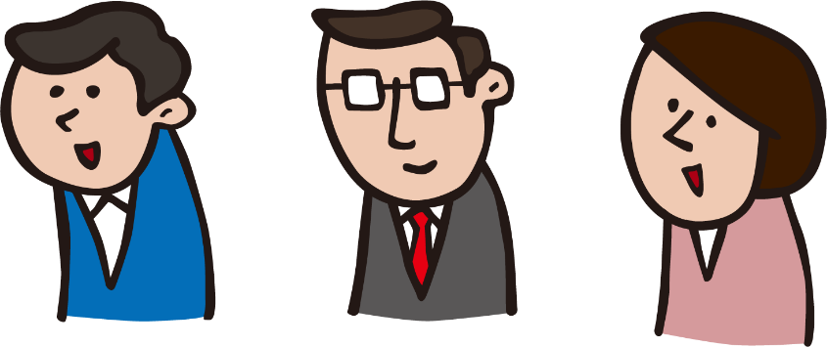
ポイント
こまったことが あったらおうちの人や 先生に そうだんしよう。
Notes:
【導入時のポイント】
保護者と一緒に使うことを提案する。
《講師のセリフ例》
ルールを守って使っていても、時には困ったことが起きるかもしれません。
そんな時はすぐにおうちの人や学校の先生に相談してください。
決して一人で解決しようとしないでください。
【進行のポイント】
おうちの人、先生に相談することのメリットを伝える。
《講師のセリフ例》
言いにくいな、と思うこともあるかもしれませんが、おうちの人や先生は皆さんの味方です。
相談しながら安全に使いましょう。

Slide 17
まとめ
インターネットの
しくみをしって、
あんぜんに つかいましょう。
Notes:
【導入時のポイント】
話のまとめ

